Slide 1
SIS auf Deutsch 1g TyF/4 NAG 2023
Sprog i science og science i sprog (SIS) DYG og HW, et flerfagligt samarbejde mellem tysk (b) & biologi (c)

Slide 2
SIS – hvad er det?
Intro til projektet:
SIS (= sprog i science og science i sprog) er et flerfagligt samarbejde mellem tysk og biologi.
Her introduceres I til at arbejde på tværs af de to fag.
I skal arbejde biologisk med alkohol generelt. Derudover skal I kunne specifikke biologiske fagtermer knyttet til emnet.
I tysk skal I læse/se/lytte og forstå tyskfaglige tekster, videoer og podcast med blik på XXX generelt.
Derudover skal I opnå et passende ordforråd, transparente gloser og samtalefærdigheder på tysl.
Til slut skal I gennemføre en samtale på tysk hvor I præsentere jeres holdninger til emnet ud fra saglige argumenter funderet i forløbets teori og forsøgs materiale.

Slide 3
Vores emne: Alkohol
I grupper skal I formuler flere spørgsmål indenfor for emnet alkohol som I tænker kan besvares indenfor fagene: tysk og biologi

Slide 4
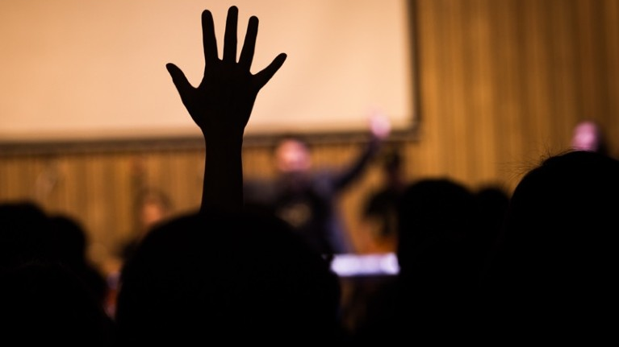
Gruppe arbejde:
Hvilket spørgsmål ønsker I at arbejde videre med?

Slide 5
Vores fælles biologi materiale:
Vi læser indledning fælles og grupper udvælger dernæst de afsnit de vil arbejde med

Slide 6
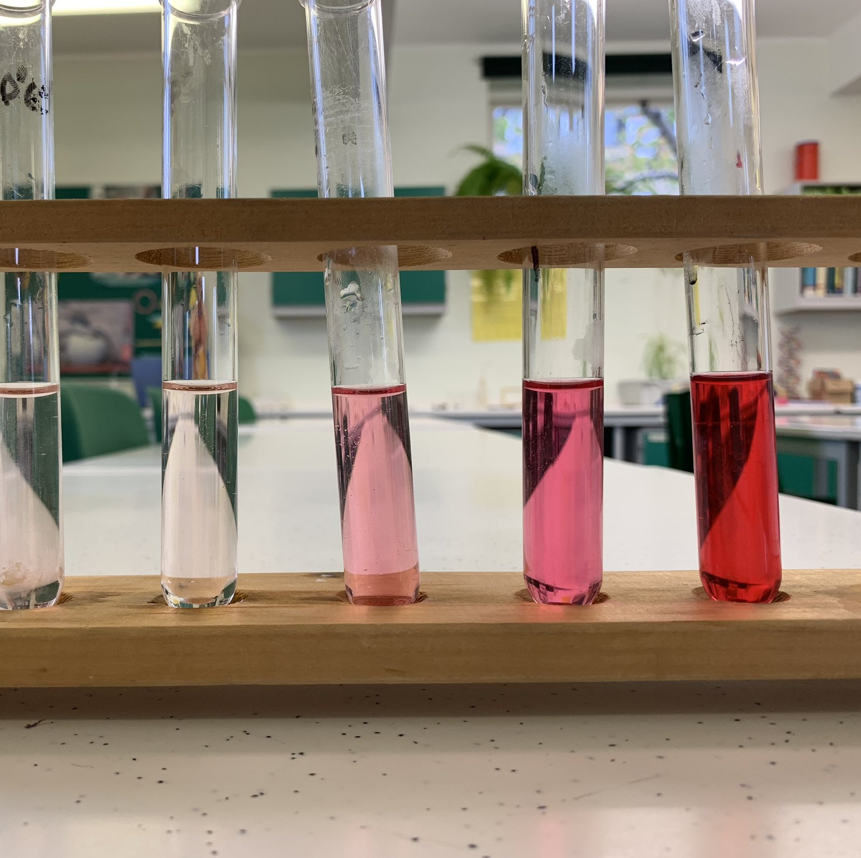
Vi udføre et forsøg som skal afdække alkohols effekt på cellemembranen

